Slide 1





概率论与数理统计
张红慧
西北工业大学数学与统计学院
Notes:
每次预习10分题目

Slide 2
概率论与数理统计
统计量
随机事件
理论基础
概率
大数定律
中心极限定理
三大分布
随机变量
概率论
数理统计
抽样分布
分布函数
参数估计
知识模块之间的关系
数字特征
假设检验
2

Slide 3
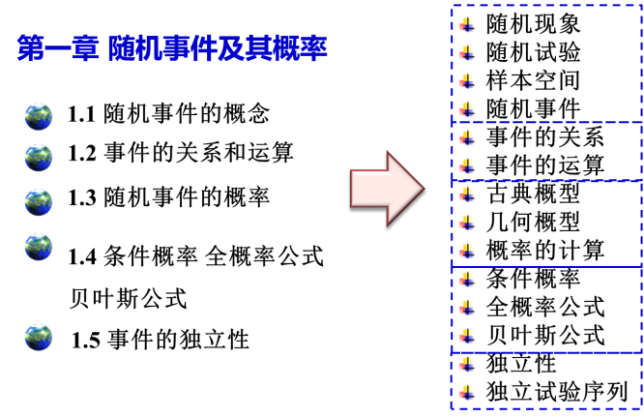
第一章知识点
3

Slide 4
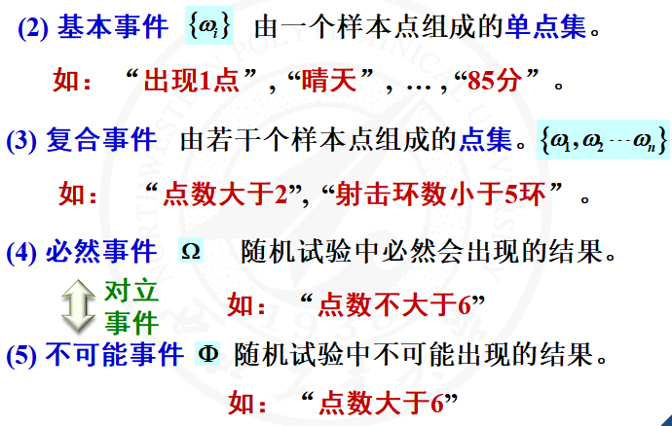
1.1 随机事件
随机现象
子集
随机试验
样本空间
随机事件
基本事件
随机事件
复合事件
必然事件
Ω
互为
对立事件
不可能事件
4

Slide 5

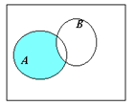


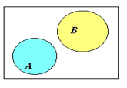
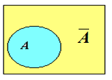
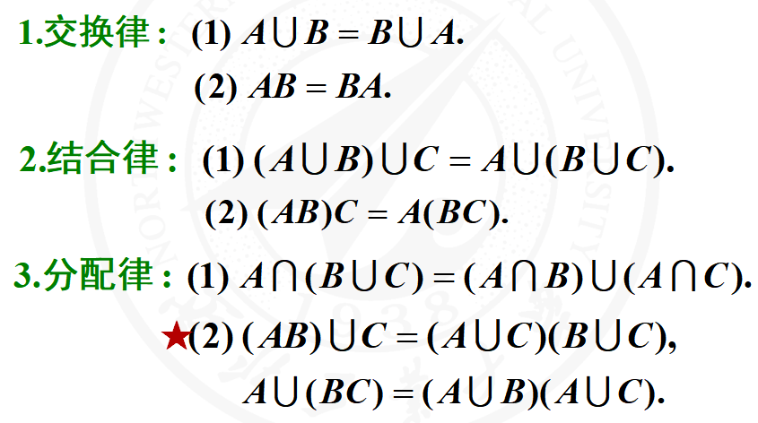
1.2 随机事件的关系和运算
事件的运算：和、差、积
事件的关系：包含，相等，互斥，互逆
①
∅;
②
∅
运算律：交换律、结合律、分配率、对偶律
5

Slide 6
常用结论：
6

Slide 7
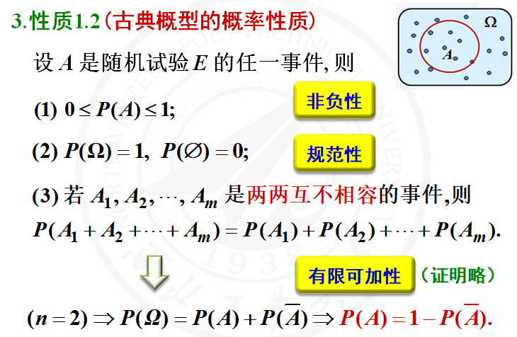
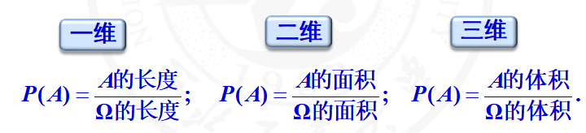
古典概型：有限性，等可能性
几何概型：无限性，等可能性
性质：
7

Slide 8
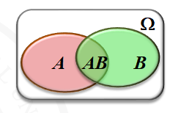
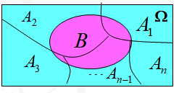
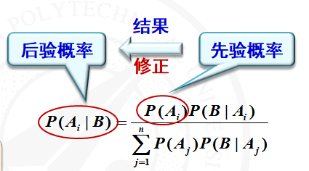
1.4 条件概率
乘法公式
全概率公式
贝叶斯公式
8

Slide 9
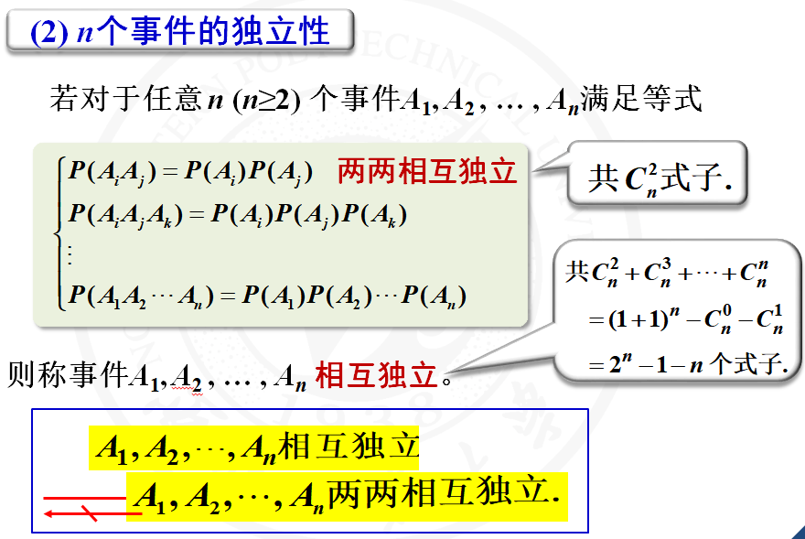
1.5 独立性和独立试验序列
独立性：
互斥性(互不相容)：
n个相互独立事件和的概率：
9

Slide 10
独立试验序列
n重伯努利试验
（伯努利概型）
二项概率公式
n重伯努利试验中，A发生k次的概率
几何公式
n重伯努利试验中，A首次在第k次发生的概率
10

Slide 11
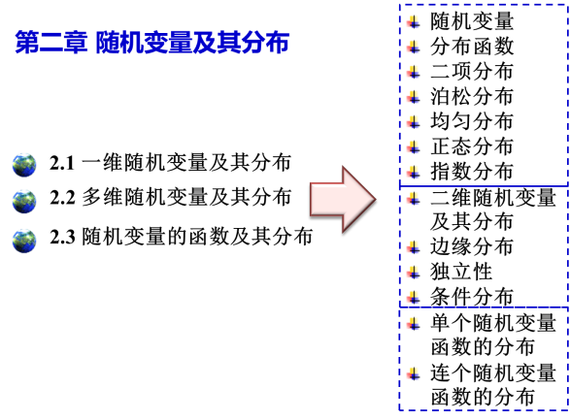
第二章知识点
11

Slide 12
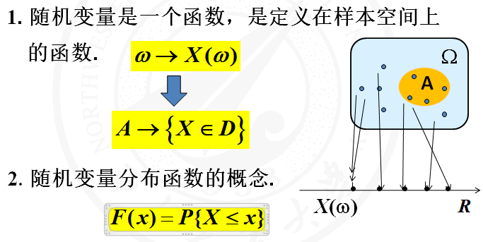
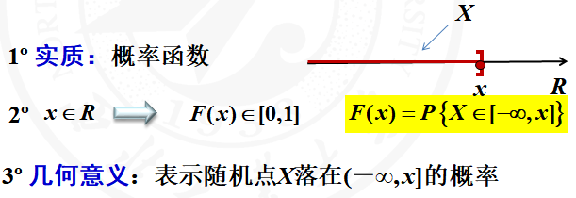
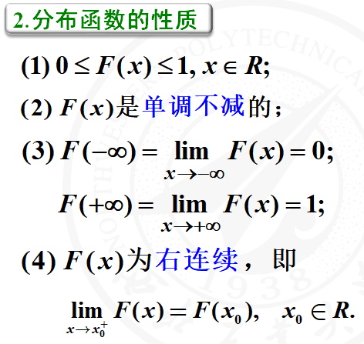
2.1 一维随机变量及其分布
（2）离散型随机变量：分布率、分布函数
12

Slide 13
常见的离散型分布：
分布名称 | 记号 | 分布律 | 背景
退化分布
必然事件
(单点分布)
两点分布
伯努利
事件
X ~B(1,p)
(或 0–1分布)
(0<p<1)
13

Slide 14
分布名称 | 记号 | 分布律 | 背景
离散型均匀分布
古典概型
n重伯努里概型中，事件发生k次的概率
二项分布
X ~B(n ,p)
(0<p<1)
X ~P(λ)
稀有事件发生k次的概率
泊松分布
(λ>0)
14

Slide 15
分布名称 | 记号 | 分布律 | 背景
在n次独立试验中，A首次发生的试验次数为X.
几何分布
设N件产品中有M件次品，从中任取n件，其中的次品数为X.
(古典概型)
超几何分布
15

Slide 16
泊松定理
泊松分布是二项分布的极限分布
（3）连续型随机变量：概率密度、分布函数
16

Slide 17
常见的连续型分布：
(1) 均匀分布 X ~ U[a,b]
(2) 正态分布
17

Slide 18
标准正态分布
(3) 指数分布
18

Slide 19
2.2 多维随机变量及其分布
1.联合分布函数
2.离散型随机变量：联合分布率、联合分布函数
3.连续型随机变量：联合密度函数、联合分布函数
19

Slide 20
常用分布
均匀分布
二维正态分布
20

Slide 21
4.边缘分布
(1) 边缘分布函数
(2) 离散型:边缘分布律
21

Slide 22
(3) 连续型: 边缘密度函数
5、独立性
22

Slide 23


6、条件分布
(1)离散型
(2)连续型
23

Slide 24
2.3 随机变量的函数及其分布
离散型
连续型
方法1
24

Slide 25
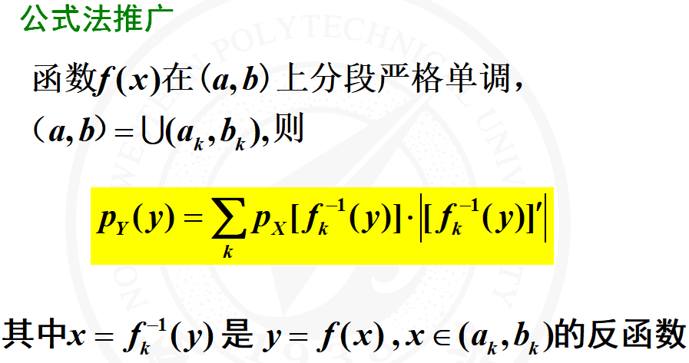
方法2
离散型
25

Slide 26
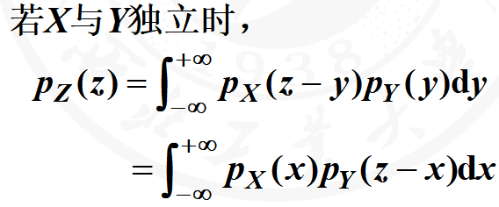
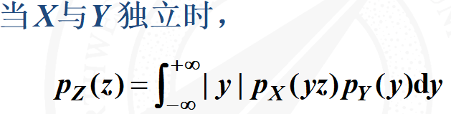
连续型
26

Slide 27
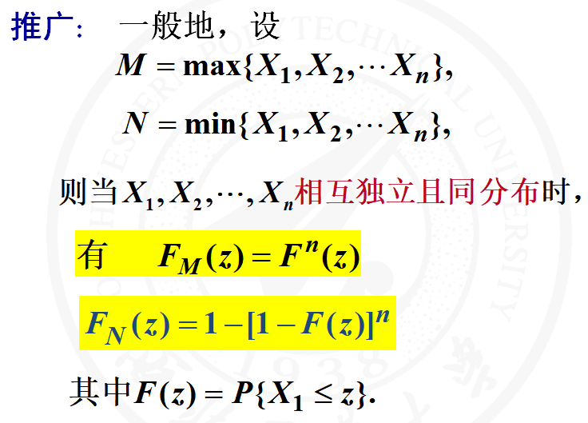
27

Slide 28
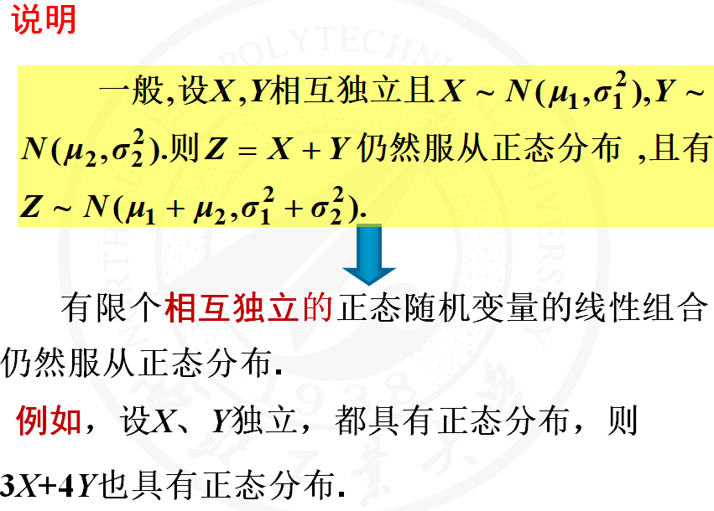
常用结论
28

Slide 29
29

Slide 30
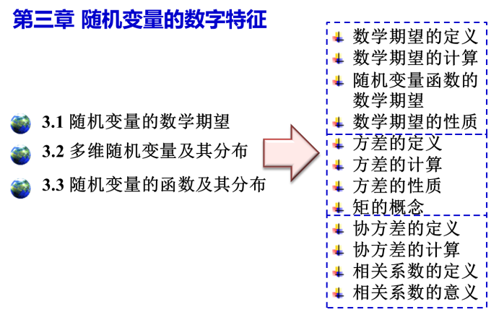
第三章知识点
30

Slide 31
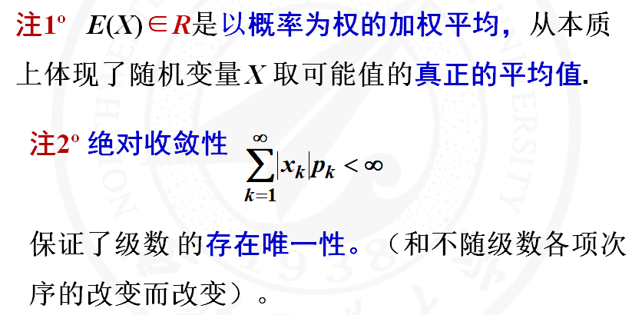
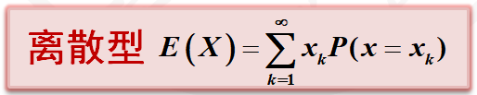
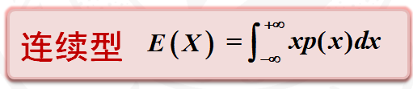
3.1 数学期望
1. 定义和计算
条件：绝对收敛
意义：加权平均
2. 随机变量函数的数学期望
方法1 (定义法): (1) 求Y的分布；(2) 求Y的期望
31

Slide 32
方法2 (公式法):
32

Slide 33
3.数学期望的性质
性质1 设C是常数, 则有E(C)=C.
性质2 设 X 是一个随机变量, C 是常数, 则有
性质3 设 X、Y 是两个随机变量, 则有
性质4 设 X、Y是相互独立的随机变量, 则有
33

Slide 34

3.2 方差
1. 定义和计算
(1) 利用定义计算
(2) 利用公式计算
34

Slide 35
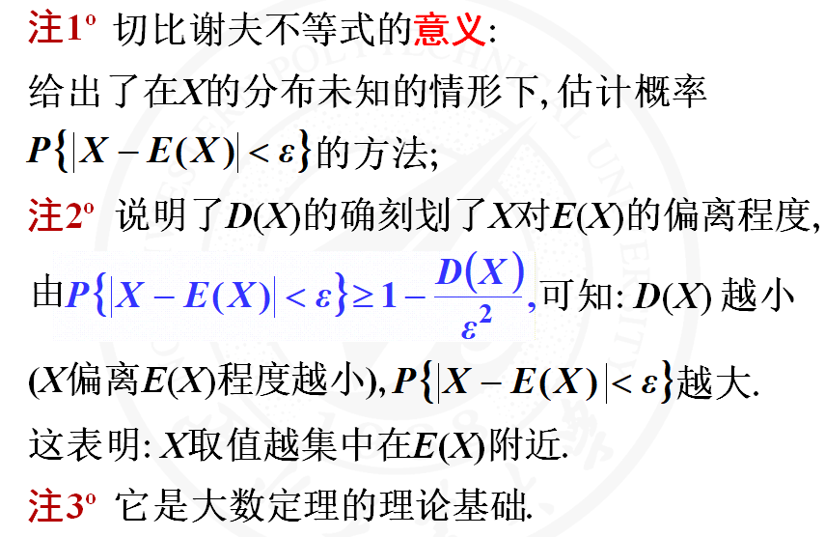
2. 方差的性质
(4 )切比谢夫不等式
(5).
＊(6).
35

Slide 36
3、常见分布的数学期望与方差
分布 | 分布律 | E(X) | D(X)
0-1分布 X~B(1, p) |  | p | p(1－p)
二项分布 X~B(n, p) |  | np | np(1－p)
泊松分布
几何分布
k=0,1
k =0,1,2,…,n
k=0,1,2,…
k=1,2,…
36

Slide 37
常见分布的数学期望与方差
分布 | 密度函数 | E(X) | D(X)
均匀分布 X~U(a, b)
正态分布 X~N(u, ) |  | u
指数分布
伽玛分布
37

Slide 38
伽玛分布
设随机变量X∼ , 则密度函数为
注：
38
Notes:
https://baike.baidu.com/item/%E4%BC%BD%E7%8E%9B%E5%87%BD%E6%95%B0/3540177?fr=aladdin

Slide 39
4. 矩
均值：一阶原点矩
方差：二阶中心距
39

Slide 40
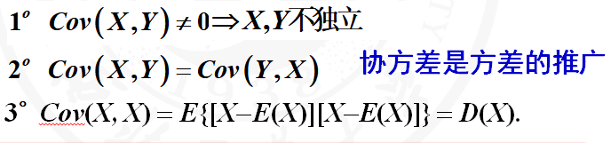
3.3 协方差
1. 定义
X与Y的协方差：
X与Y的相关系数：
40

Slide 41
2. 协方差的性质
性质(1)
cov(X,Y) = cov(Y, X).
性质(2)
cov(X,Y) = E(XY) − E(X)E(Y).
性质(3)
cov(aX, bY) = abcov(X,Y) , a, b为常数．
性质(4)
cov(X₁+X₂,Y) = cov(X₁,Y) + cov(X₂,Y).
性质(5)
若X与Y独立, 则cov(X,Y) = 0.
性质(6)
D(X ± Y) = D(X) + D(Y) ± 2cov(X,Y).
推广
41

Slide 42
3. 相关系数性质
性质(1)
性质(2)
不相关
独立
性质(3)
相互独立
不相关
特例：
42

Slide 43
4. 不相关的充要条件
43

Slide 44
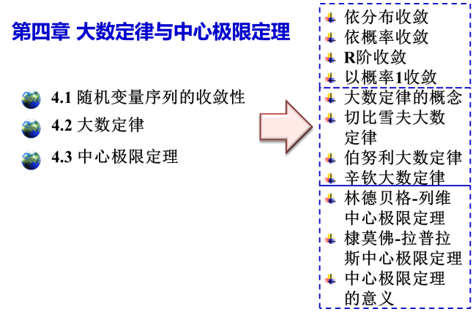
第四章知识点
44

Slide 45
1. 大数定律
4.1 大数定律
满足一定条件的随机变量序列的算数平均值依概率收敛。
O
x
45

Slide 46
2. 四种收敛性
依概率收敛
依分布收敛
最弱
r阶收敛
以概率1收敛
最强
46

Slide 47
四种大数定律
特例
47

Slide 48
4.2 中心极限定理
棣莫佛-拉普拉斯(De Movire - Laplace )中心极限定理
二项分布的极限分布是正态分布
林德伯格-列维(Lindeberg-Levy)中心极限定理
独立同分布的随机变量的和标准化后近似服从标准正态分布
48

Slide 49
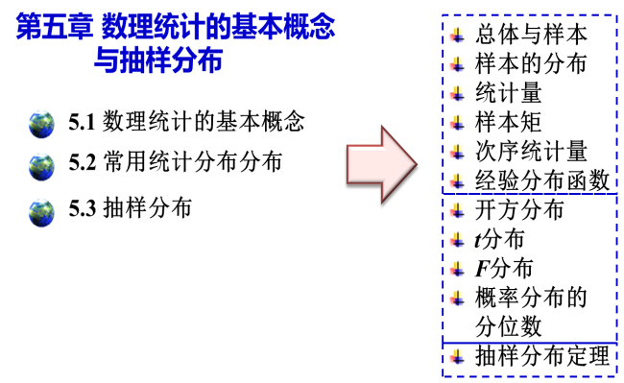
第五章知识点
49

Slide 50
5.1 基本概念
统计量:
1、样本矩
样本均值
样本方差
50

Slide 51
样本矩
2、次序统计量:
51

Slide 52
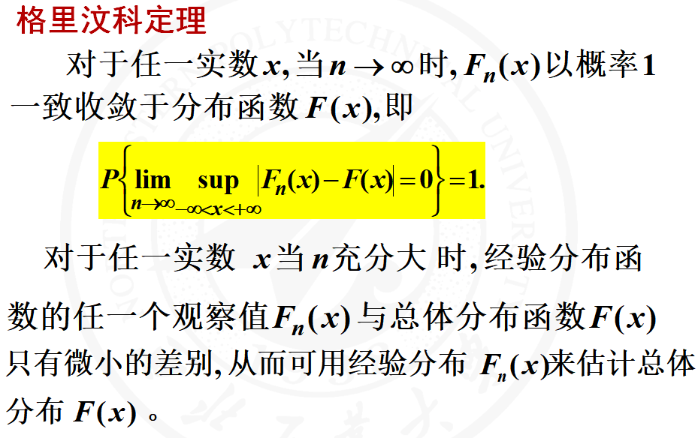
3、经验分布函数:
52

Slide 53
5.2 常用统计分布
1、三大抽样分布
53

Slide 54
2、概率分布的分位数.
54

Slide 55
分布 | 统计量 | 上侧 分位数 | 性质
55

Slide 56
5.3 抽样分布
1、单正态总体的抽样分布
56

Slide 57
2、 两正态总体的抽样分布
57

Slide 58
58

Slide 59
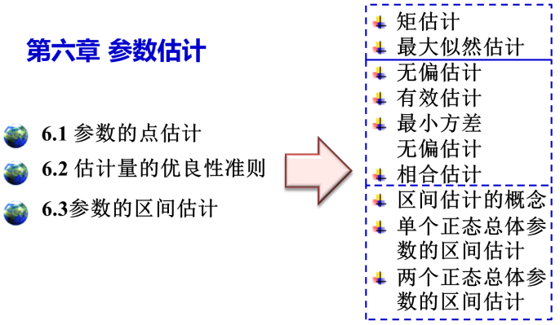
第六章知识点
59

Slide 60
6.1 点估计
1、矩估计
(1) 计算总体矩。
(2) 用样本矩作为总体矩的估计，即令
(3) 解该方程组得估计量
估计值
60

Slide 61
2、最大似然估计
1°求似然函数 ；
2°求出 及似然方程
3°解似然方程得到最大似然估计值
4°最后得到最大似然估计量
61

Slide 62
结论：
62

Slide 63
6.2 估计量的评价标准
无偏性
渐近无偏性
有效性
相合性
结论：
63

Slide 64
6.3 区间估计
1、求解置信区间步骤：
（1）写出和未知参数相关的统计量及其抽样分布；
（2）由统计量的范围反解参数的置信区间；
（写出未知参数的置信区间）
（3）给定样本值及置信度，求置信下限和置信上限的值，并写出置信区间。
64

Slide 65
2、正态总体均值与方差的区间估计
(1)单个总体均值
的置信区间
(2)单个总体方差
的置信区间
65

Slide 66
(3).两个总体均值差
的置信区间
66

Slide 67
(4). 两个总体方差比
的置信区间
67

Slide 68
第七章知识点
68

Slide 69
7.1 假设检验的基本概念
1、基本原理：
小概率推断原理
小概率事件 在一次试验中基本上不会发生。
2、假设检验的两类错误
第Ⅰ类错误, 又叫弃真错误
α = P { 拒绝原假设H₀ | H₀为真 }
第Ⅱ类错误, 又叫取伪错误
β = P {接受H₀ | H₀不正确 }
69

Slide 70
3、假设检验的一般步骤
1. 根据实际问题的要求，提出待检验的假设H₀
及备择假设H₁；（单侧检验/双侧检验）
2. 选择适当的检验统计量,在 H₀成立的条件下,
确定它的概率分布；
3. 给定显著性水平α，确定拒绝域W₁；
根据样本观察值计算统计量的观察值;
5.根据统计量值是否落入拒绝域W₁内,作出
拒绝或接受H₀的判断。
70

Slide 71
7.2 正态总体参数的假设检验
1、单正态总体参数的显著性水平为α的假设检验
检验方法
1
U检验
2
t检验
3
检验
71

Slide 72
2、双正态总体参数的显著性水平为α的假设检验
7
检验方法
5
U检验
6
t检验
F检验
72

Slide 73


概率统计期末知识点回顾

